Slide 1
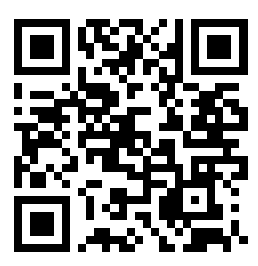
FAD106 : Animation de séquence pédagogique Commercialisation de formation Scrum
Mohamed EL AFRIT
06 janvier 2025
Document adapté dans le cadre de la formation FAD106 du CNAM 2024-2025
Ce document et les autres supports pédagogiques se trouvent à l’adresse suivante : www.mohamedelafrit.com/fad106

Slide 2
Contexte de la formation
Formation destinée aux commerciaux et responsables marketing et communication d’un centre de formation en gestion de projets informatique
Les commerciaux ont besoin de :
Sensibilisation au langage et concepts clés de la formation Scrum
Avoir des outils et références pour continuer à s’autoformer pour préparer leurs argumentaires et scripts pour la prospection commerciale

Slide 3
Objectifs de la séquence
Suite à cette formation, les commerciaux seront capables de :
Expliquer l’intéret de la méthode Scrum pour les entreprises

Slide 4
Aperçu sur la méthode Agile Scrum

Slide 5
Agile
Être capable de se déplacer rapidement et facilement
Flexibilité et volonté ainsi que la capacité de changer et de s’adapter
Gestion de projet Agile Une approche de gestion de projet et d'équipe qui incarne «l'agilité» et repose sur le Manifeste Agile.
L'approche Agile permet à un projet d'avancer rapidement tout en le rendant adaptable au changement.

Slide 6
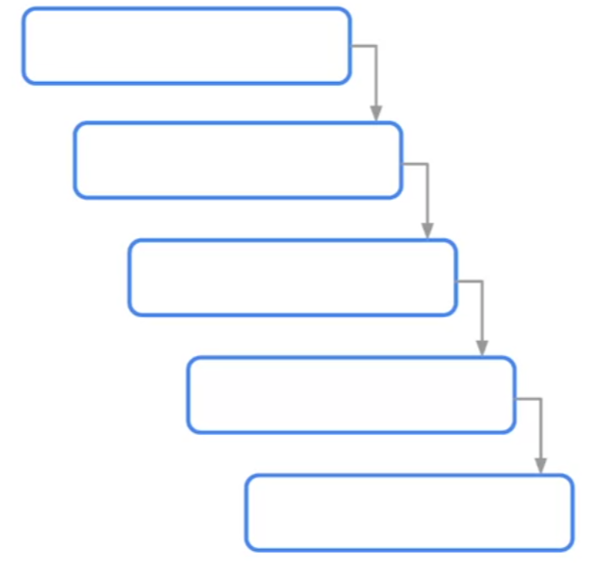
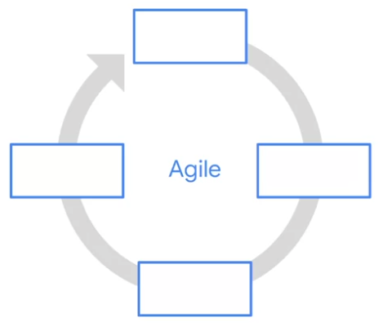
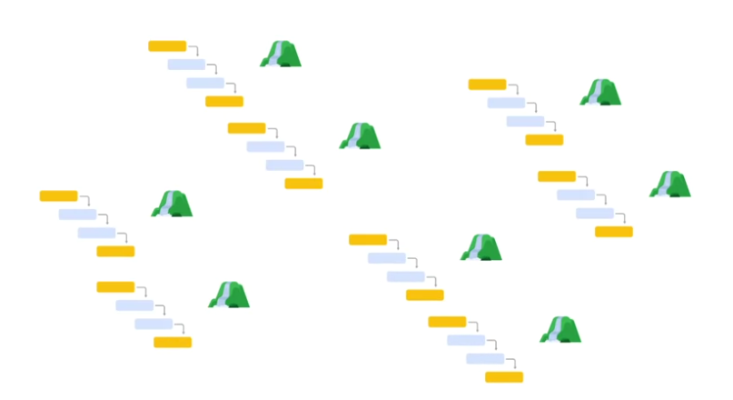
Waterfall
Agile

Slide 7
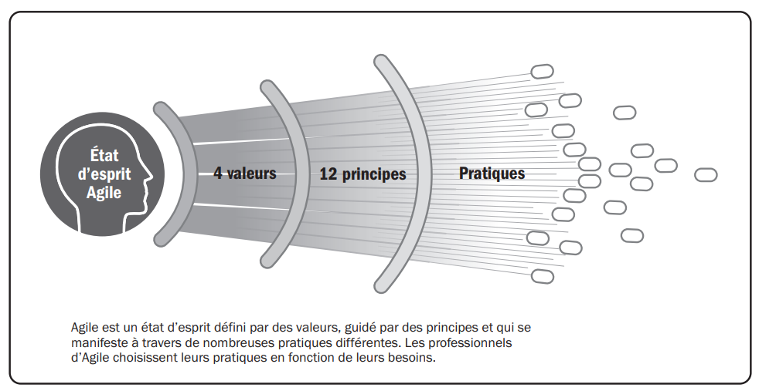
Les valeurs et principes renseignent sur le « pourquoi », le « comment » et le « quoi » de l’état d’esprit Agile en gestion de projet.

Slide 8
Les 4 valeurs du Manifeste Agile
Nous découvrons comment mieux développer des logiciels par la pratique et en aidant les autres à le faire.
Ces expériences nous ont amenés à valoriser :
Les individus et leurs interactions | plus que les processus et les outils.
Des logiciels opérationnels | plus qu’une documentation exhaustive.
La collaboration avec les clients | plus que la négociation contractuelle.
L’adaptation au changement | plus que le suivi d’un plan.
Bien que les éléments à droite aient de la valeur, nous valorisons davantage ceux à gauche.
© 2001, les auteurs du Manifeste Agile
http://agilemanifesto.org

Slide 9
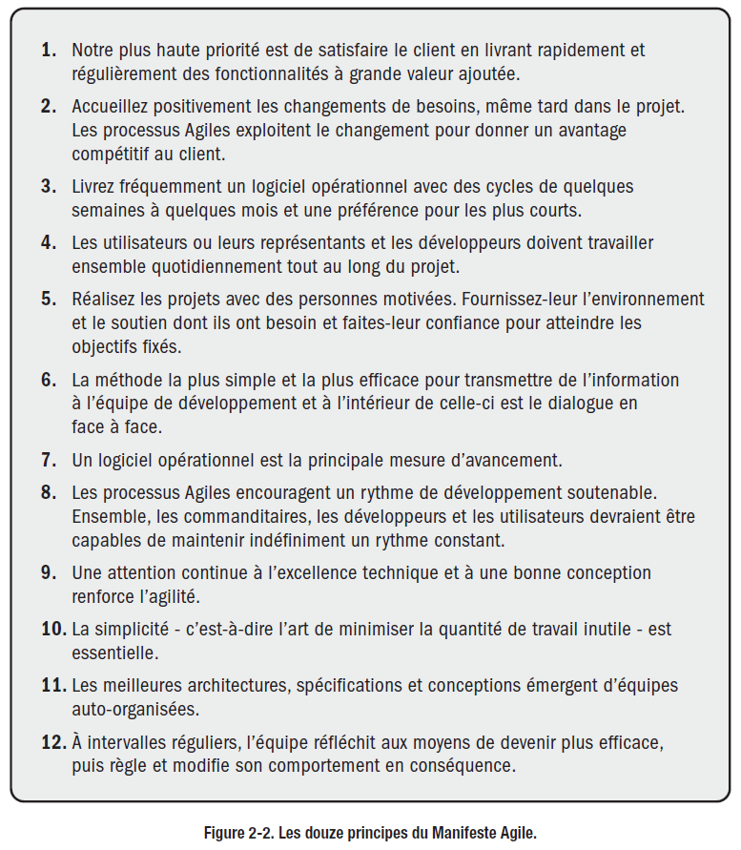
Les 12 principes du Manifeste Agile
Livraison de Valeur : Comment les équipes Agile livrent-elles des produits hautement précieux à leurs clients ? (1, 3, 7, 9, 10)
Collaboration Commerciale : Comment les équipes Agile collaborent avec les parties prenantes pour créer de la valeur pour l'organisation ? (2, 4)
Dynamique d'Équipe et Culture : Comment une équipe crée et maintient la bonne dynamique interpersonnelle et d'équipe pour fournir de la valeur aux clients et à l'entreprise ? (5, 6, 8, 11)
Amélioration continue : Comment le projet apprend-il à améliorer en continu la performance d'une organisation et d'une entreprise ? (12)

Slide 10
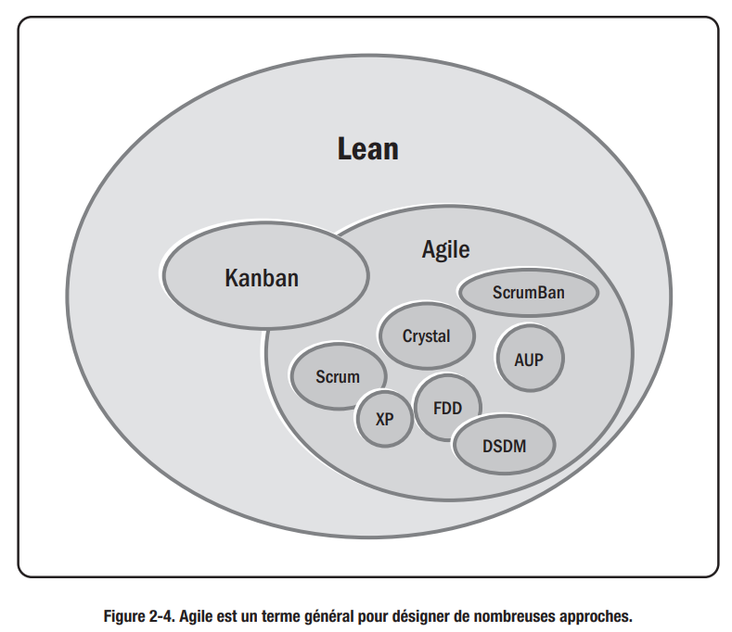
Exemples d’approches/méthodes/pratiques Agiles

Slide 11
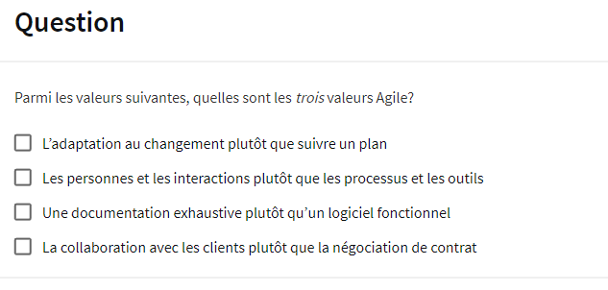

Slide 12
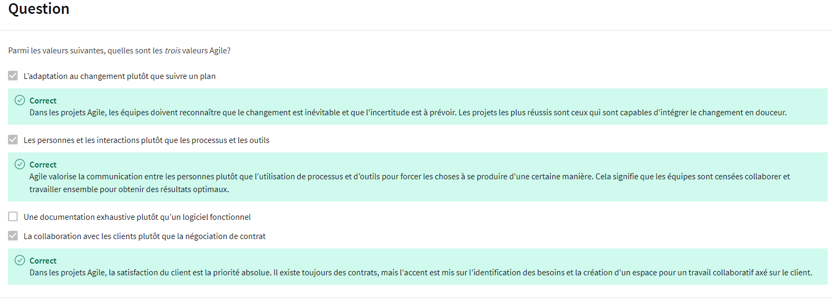

Slide 13
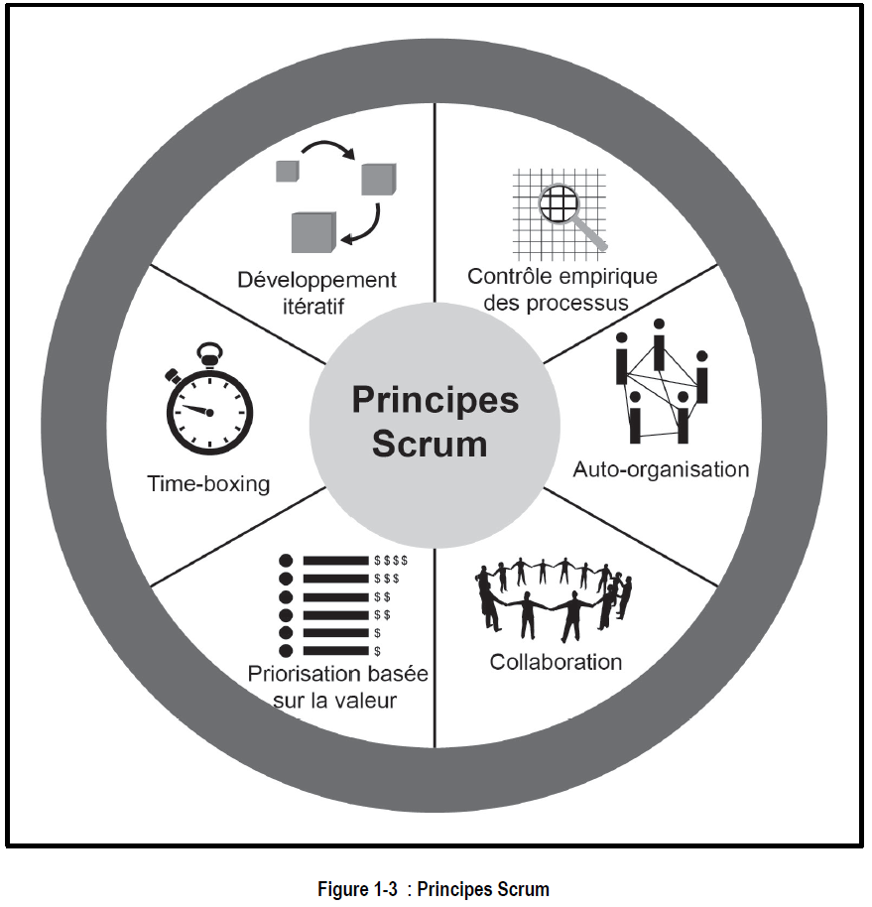
Source : SBOK 4

Slide 14
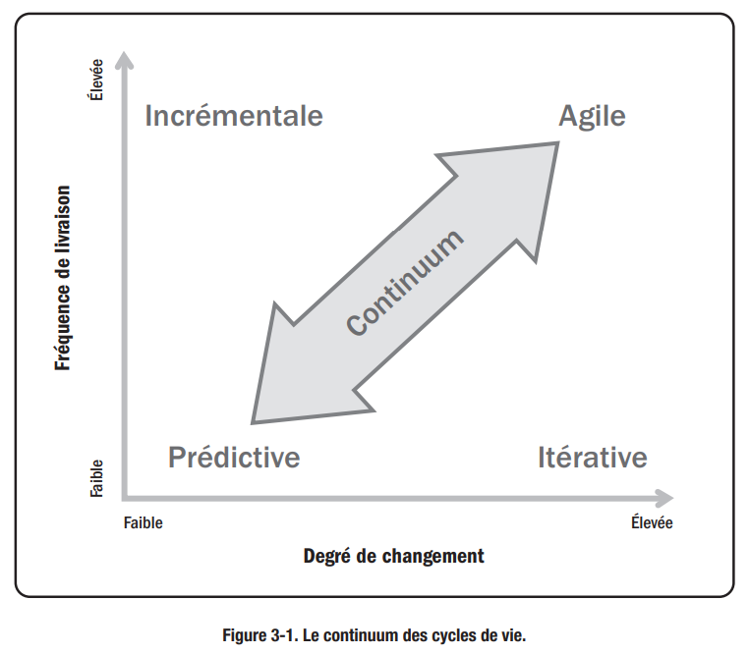

Slide 15
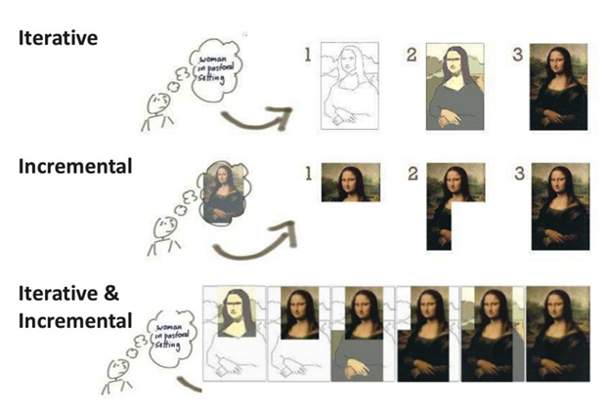

Slide 16
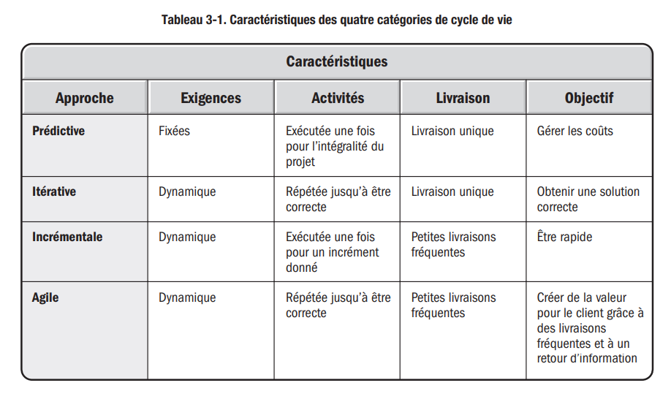

Slide 17
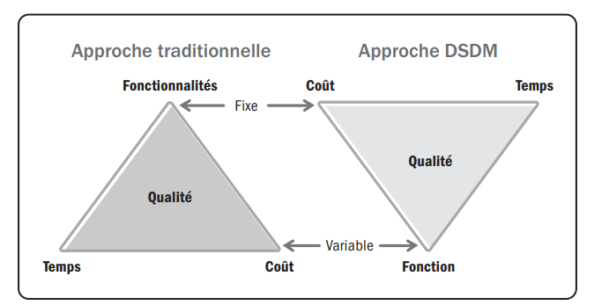
Approche traditionnelle
Approche agile
Source : PMI

Slide 18
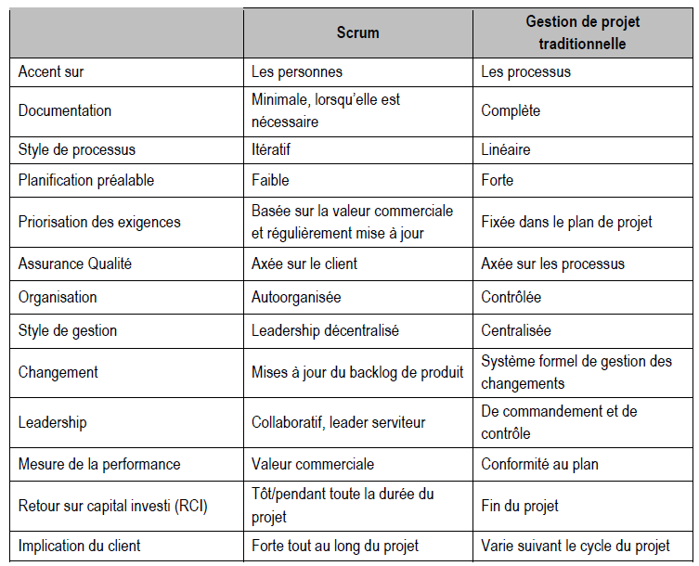
Scrum vs. Traditional Project Management

Slide 19
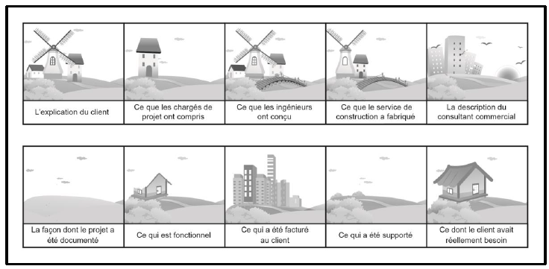
Les défis relatifs à la gestion de projet traditionnelle

Slide 21
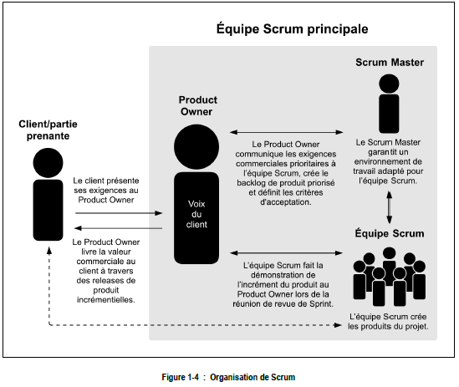

Slide 23
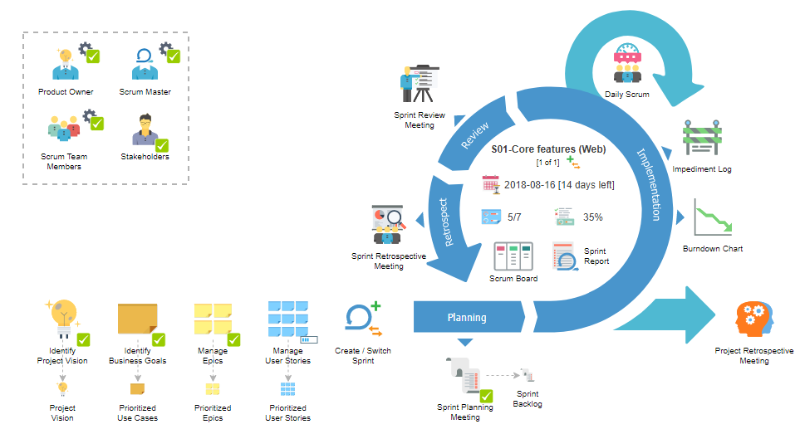
https://www.visual-paradigm.com/features/scrum-process-canvas/

Slide 24
Approche prédictive traditionnelle (exemple Waterfall)
Approche adaptative Agile (exemple Scrum)
Valeur ajoutée livrée
Valeur ajoutée livrée
Temps
Temps
Analyse | Conception | Réalisation | Test | Livraison
Initialisation | Macro-Planification | Planification Analyse & Conception Réalisation & Test Livraison & clôture | Planification Analyse & Conception Réalisation & Test Livraison & clôture | Planification Analyse & Conception Réalisation & Test Livraison & clôture | Planification Analyse & Conception Réalisation & Test Livraison & clôture | Clôture globale du projet
 |  | Itération 1 | Itération 2 | Itération 3 | Itération 4
 |  | Exécution
Suivi et pilotage
Initialisation | Planification | Exécution | Clôture
Suivi et pilotage

Slide 25
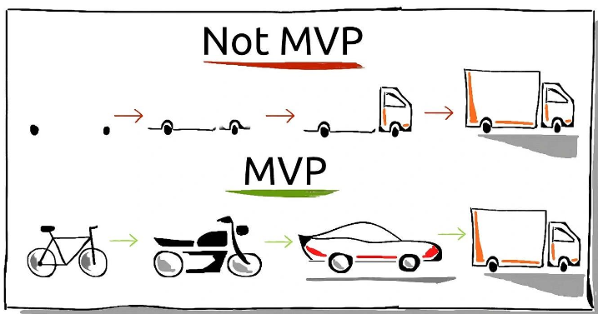

Slide 26
Argumentaire pour les entreprises (B2B)

Slide 27
Argumentaire pour les entreprises (B2B)
Accroche
👉 “La méthode Scrum est aujourd’hui un standard pour gérer efficacement les projets complexes et innovants. Nos formations permettent à vos équipes de monter en compétences rapidement, avec des résultats mesurables sur la productivité et la satisfaction client.”

Slide 28
Argumentaire pour les entreprises (B2B)
Arguments clés :
Amélioration de la productivité :
Les équipes Scrum bien formées enregistrent une augmentation de la productivité de 20 à 30 % grâce à une meilleure priorisation des tâches et à la réduction des gaspillages.
Chiffre : Une étude de McKinsey indique que 70 % des entreprises utilisant Agile, dont Scrum, rapportent un meilleur respect des délais et budgets.
Réduction du time-to-market :
Avec Scrum, le cycle de livraison peut être réduit de 25 % en moyenne, ce qui permet de répondre plus rapidement aux besoins du marché et des clients.
Exemple concret : Une entreprise ayant formé ses équipes à Scrum a réduit le temps de développement d’un produit de 6 à 4 mois.
Engagement et satisfaction des collaborateurs :
Scrum encourage la collaboration et l’autonomie, augmentant l’engagement des collaborateurs.
Chiffre : Une enquête Gallup montre que les équipes autonomes sont 21 % plus productives et 22 % plus rentables.
Avantage concurrentiel :
Former vos collaborateurs à Scrum est un investissement stratégique. Dans un marché où 85 % des entreprises technologiques adoptent l’Agile, rester compétitif est essentiel.

Slide 29
Argumentaire pour les entreprises (B2B)
Proposition chiffrée :
Coût de la formation : 1 500 €/collaborateur pour 2 jours (éligible CPF).
Retour sur investissement estimé : Amélioration de la productivité de 20 % peut générer des économies de plusieurs dizaines de milliers d’euros pour une équipe projet annuelle.

Slide 30
Argumentaire pour les entreprises (B2B)
Appel à l’action :
👉 “Grâce à nos formations Scrum, vos équipes seront prêtes à relever vos défis projets avec efficacité et agilité. Contactez-nous dès aujourd’hui pour une évaluation gratuite de vos besoins et un devis personnalisé !”
Cet argumentaire est conçu pour être adaptable à votre cible spécifique. N’hésitez pas à le personnaliser davantage en fonction des objections et besoins que vous identifiez dans vos interactions.

Slide 31
Tableau de comparaison : ScrumStudy, ScrumAlliance, et Scrum.org

Slide 32
Avantages de ScrumStudy
Certificats alignés sur les standards internationaux :
Les certifications ScrumStudy sont valables 3 ans, une durée raisonnable qui évite le stress lié à un renouvellement trop fréquent (comme avec ScrumAlliance) et qui garantit que les certifiés restent à jour.
Un référentiel riche et complet :
Contrairement au Scrum Guide de ScrumAlliance et Scrum.org (80 pages), le référentiel ScrumStudy dépasse les 400 pages. Cela garantit une meilleure compréhension des outils, des pratiques avancées, et des applications concrètes de Scrum.
Apprentissage pratique et orienté terrain :
ScrumStudy offre un excellent équilibre entre théorie et pratique, avec des études de cas réels et l’utilisation de la plateforme Vabro, permettant aux participants de simuler des projets Scrum.
Coût avantageux :
Les formations et certifications ScrumStudy incluent des ressources supplémentaires et sont généralement plus abordables que celles proposées par ScrumAlliance.
Support et accompagnement :
En plus de l’accès à une plateforme de gestion de projet, ScrumStudy fournit des ressources pédagogiques actualisées et un accompagnement pour garantir une mise en œuvre efficace des compétences acquises.
Alignement avec les standards du PMI :
Le modèle ScrumStudy est conçu pour répondre aux attentes des professionnels de la gestion de projet, avec une structure cohérente et alignée sur les recommandations du PMI.

Slide 33
Argumentaire pour convaincre les prospects de choisir ScrumStudy
"Garantissez votre mise à jour continue sans contraintes inutiles" :
“Contrairement à d'autres certifications, les certificats ScrumStudy nécessitent un renouvellement tous les 3 ans, une durée optimale pour rester à jour sans créer un stress inutile. C'est un rythme recommandé par le PMI et idéal pour les professionnels actifs.”
"Un apprentissage complet et immersif" :
“Le référentiel ScrumStudy est l’un des plus complets du marché, avec plus de 400 pages. Il offre une couverture approfondie de tous les aspects de Scrum, incluant des cas pratiques et des outils modernes, ce que les référentiels concurrents ne font pas.”
"Préparez vos équipes pour la pratique réelle, pas seulement pour la théorie" :
“Nos formations équilibrent théorie et pratique. Avec des études de cas et la plateforme Vabro, vos équipes seront prêtes à gérer des projets Scrum dès le premier jour après leur certification.”
"Un investissement abordable et stratégique" :
“Les formations ScrumStudy sont plus accessibles que celles de ScrumAlliance, tout en offrant des ressources supplémentaires et un accompagnement pour maximiser leur impact.”
"Un alignement avec les meilleures pratiques internationales" :
“Les certifications ScrumStudy suivent les standards du PMI, ce qui garantit une reconnaissance et une applicabilité mondiale.”

Slide 34
Sources pour pour approfondir vos connaissances en SCRUM
https://www.agilealliance.org/
http://www.mountaingoatsoftware.com/agile
http://agilemanifesto.org/
https://agiliste.fr/ressources/
https://blog-gestion-de-projet.com/agilite-et-scrum-fondamentaux/methodologie-scrum/
https://www.youtube.com/watch?v=3qMpB-UH9kA
https://www.youtube.com/watch?v=kZx_vrMZxGk

Slide 35
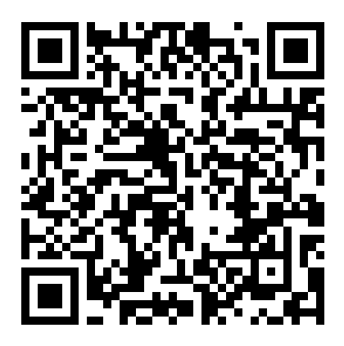
Votre assistant virtuel pour vous aider à s’entrainer pour la prospection commerciale pour des formations en gestion de projet :
https://chatgpt.com/g/g-6746f92660008191be04bb14cfa659fb-pm-sales-coach

